Slide 1

汇编语言与逆向工程
潘胜利
网络空间安全学院 • 网络安全与治理中心
2023年4月

Slide 2
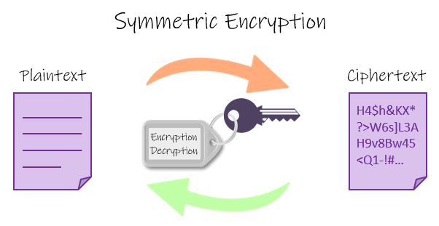
第五章 常见加密算法逆向分析
1. 简单加密算法逆向分析
异或加密
仿射加密
2. 对称加密算法逆向分析
RC4流加密
DES对称加密
3. 单向散列算法逆向分析
MD5哈希函数
SHA哈希函数
Notes:
AES 比较广泛
DES 密码长度 56， 理论上能够被暴力破解
非对称加密 RSA

Slide 3
第五章 常见加密算法逆向分析
（1）简单加密算法逆向分析
1 异或加密
（1） 原理介绍
（2） 加解密步骤
（3） 逆向分析
2 仿射加密
（1） 原理介绍
（2） 加解密步骤
（3） 逆向分析

Slide 4
第五章 常见加密算法逆向分析
（1）简单加密算法逆向分析 — 异或加密
异或运算符常作为更为复杂加密算法的一个组成部分
如果使用不断重复的密钥，利用频率分析就可以破解这种简单的异或密码
如果消息内容被截获，密钥就可能会泄露
异或密码值得使用的原因主要是其易于实现，而且计算成本小
简单重复异或加密有时用于不需要特别安全的情况下来隐藏信息
Notes:
密文 or 明文？为什么此时密钥就有可能被泄漏？

Slide 5
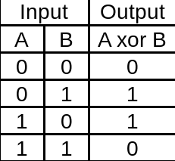
第五章 常见加密算法逆向分析
（1）简单加密算法逆向分析 — 异或加密
（1） 原理介绍
或，OR，有1即为1，其他则为0
异或是一种运算，数学运算符为 XOR
相同为0：0 XOR 0 = 0, 1 XOR 1 = 0
不同为1：0 XOR 1 = 1, 1 XOR 0 = 1
加密过程：明文 和 密钥 逐字节 异或
解密过程：密文 和 密钥 逐字节 异或

Slide 6
第五章 常见加密算法逆向分析
（1）简单加密算法逆向分析 — 异或加密
（1） 原理介绍
归零律：A XOR A = 0
恒等律：A XOR 0 = A
交换律：A XOR B = B XOR A
结合律：(A XOR B) XOR C = A XOR (B XOR C )
自反律：C XOR B XOR C = B → B XOR C XOR C = B
A = B XOR C → B = A XOR C? (对，不对)
密文
明文
密钥
明文
密文
密钥
加密
解密
Notes:
C = A XOR B ？ 容易遭受“密文攻击”

Slide 7
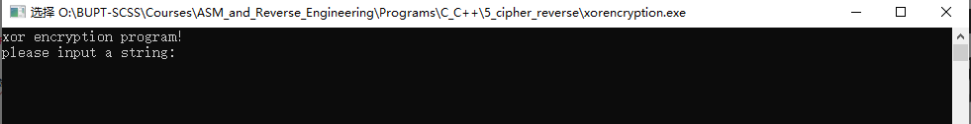

第五章 常见加密算法逆向分析
（1）简单加密算法逆向分析 — 异或加密
（2） 逆向分析
运行程序 xor.exe，通过逆向分析，了解这个逆向 CTF 程序具有什么功能？
使用 IDA Pro 开展静态分析

Slide 8
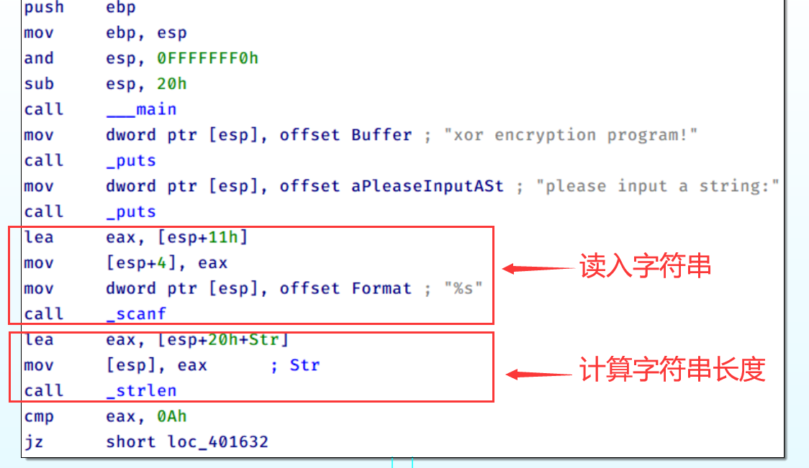
第五章 常见加密算法逆向分析
（1）简单加密算法逆向分析 — 异或加密
使用IDA打开xor.exe，定位到main函数，分析程序的流程
如果长度为 10，则跳转到 0x401632 处继续运行
获取用户的字符串输入
计算其输入的长度

Slide 9
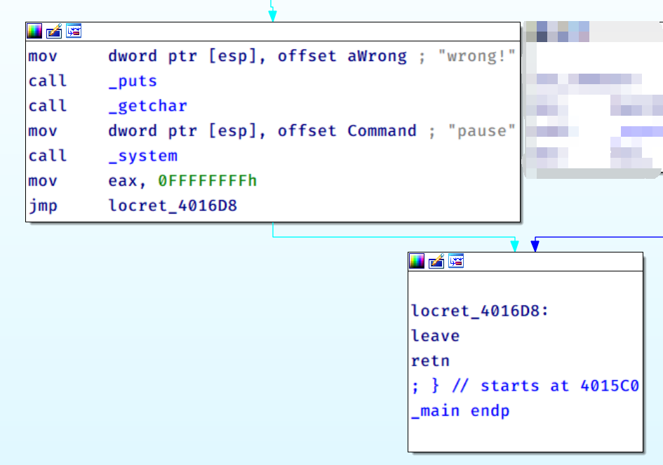
第五章 常见加密算法逆向分析
（1）简单加密算法逆向分析 — 异或加密
使用IDA打开xorencryption.exe，定位到main函数，分析程序的流程
否则，输出 “wrong！”，并退出运行。

Slide 10
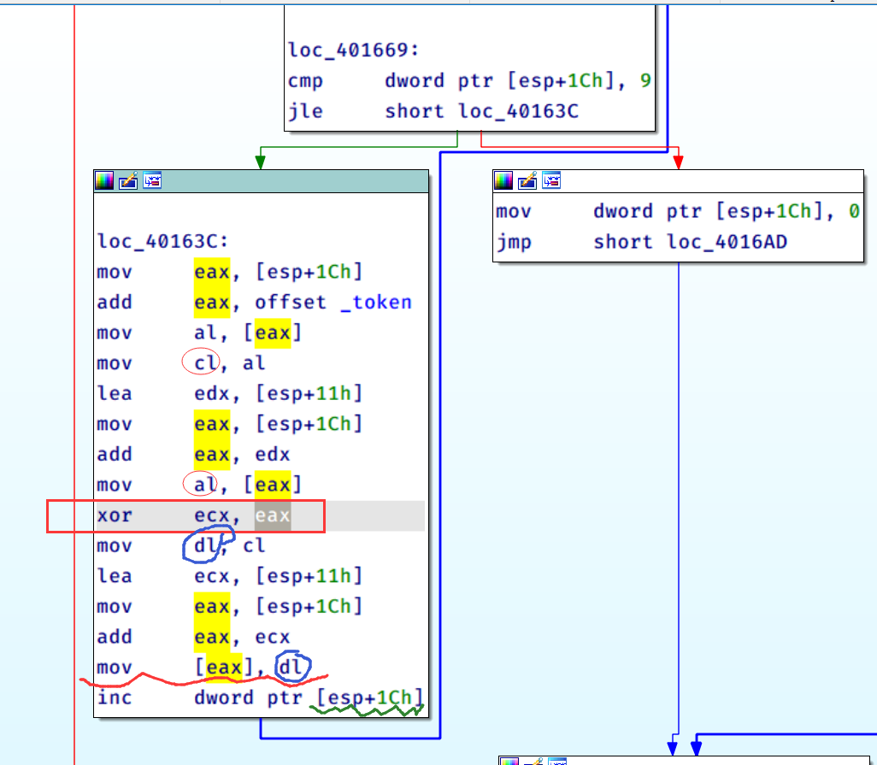
第五章 常见加密算法逆向分析
（1）简单加密算法逆向分析 — 异或加密
跟进到 0x401632 → 0x401669 → 0x40163C 代码段处
程序逐字节地将用户输入的内容，与0x403008 处数组（存储着密钥）的各个元素进行异或
并将用户输入内容，替换为上述异或运算结果

Slide 11
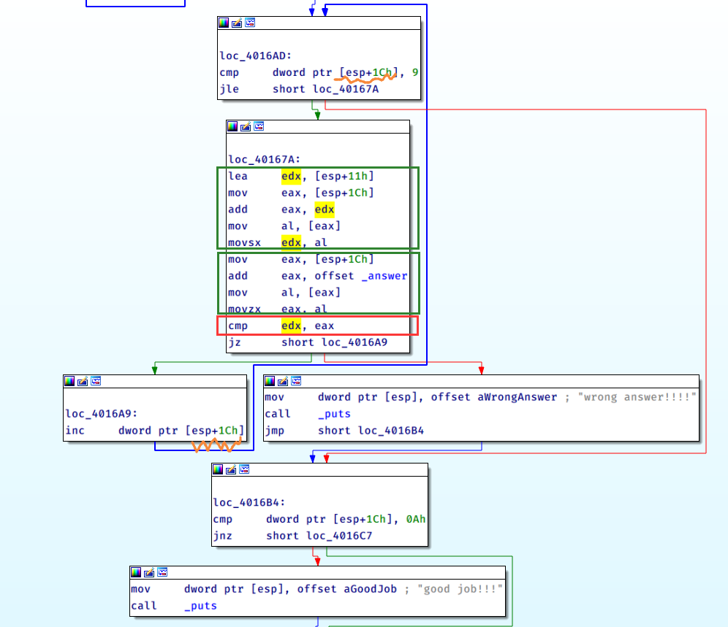
第五章 常见加密算法逆向分析
（1）简单加密算法逆向分析 — 异或加密
将加密后的结果与字节数组0x403014处的值（密文）进行比较
如存在不相等的字符，则输出
“wrong answer!!!!”
如全部字符都相等，则输出 “good job!!!”

Slide 12
第五章 常见加密算法逆向分析
（1）简单加密算法逆向分析 — 异或加密
至此，整个程序的流程已然清晰
首先获取用户的输入（字符串）
如果输入的长度符合要求，便对其进行异或加密，加密的密钥为 0x403008 处的字节数组
最后将加密后的新字符串与 0x403014 处的字符数组进行比较，判断是否是期望的密文
在知道了程序使用的加密算法、加密密钥以及密文之后，便可以对其进行解密
根据异或加密的原理，使用加密时的密钥来与密文进行异或即可完成解密

Slide 13
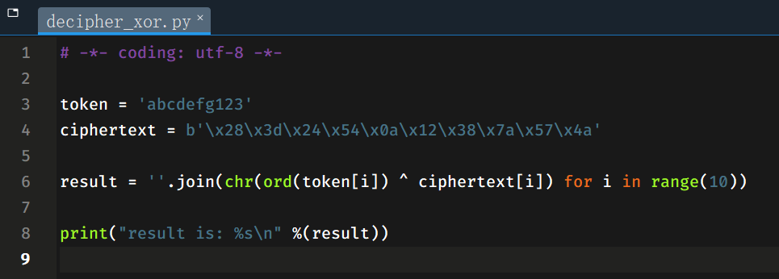
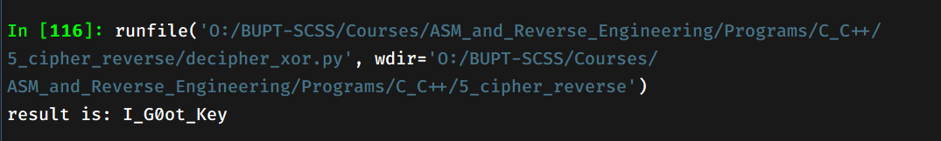
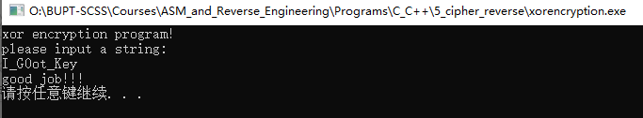
第五章 常见加密算法逆向分析
（1）简单加密算法逆向分析 — 异或加密
解题程序
#include<stdio.h>
int main(){
char token[11]="abcdefg123";
unsigned char ciphertext[]={0x28,
0x3d,0x24,0x54,0x0a,0x12,0x38,0x7a,0x57, 0x4a};
char result[11];
int i;
for(i=0;i<10;++i){
result[i]= token[i]^ciphertext[i];
}
result[i]='\0’;
printf("result is:%s\n",result);
getchar();
return 0;
}
Notes:
还有没有其他方法？动态调试 + 数学推导
输入的字符数组指针 → 0x0061FEC1

Slide 14
第五章 常见加密算法逆向分析
（1）简单加密算法逆向分析
1 异或加密
2 仿射加密
（1） 原理介绍
（2） 加解密步骤
（3） 逆向分析

Slide 15
第五章 常见加密算法逆向分析
（1）简单加密算法逆向分析 — 仿射加密
古典密码
置换密码
根据一定的规则重新排列明文
代换密码
将明文中的字符串替换为其他字符
仿射加密便是代换密码中的一种

Slide 16
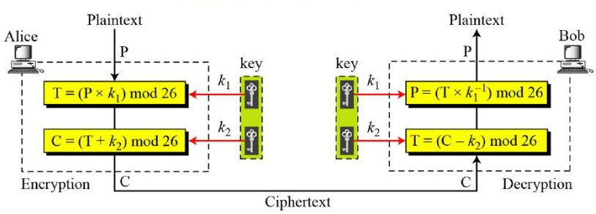
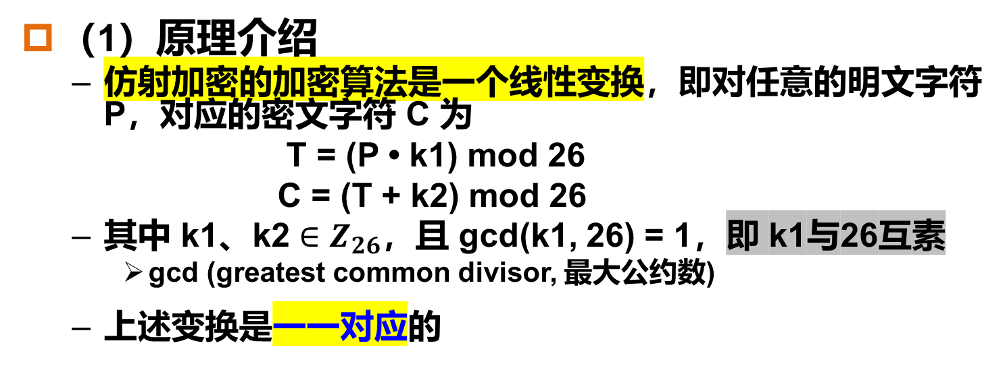
第五章 常见加密算法逆向分析
（1）简单加密算法逆向分析 — 仿射加密
（1）原理介绍
仿射加密的加密算法是一个线性变换，即对任意的明文字符 P，对应的密文字符 C 为
T = (P • k1) mod 26
C = (T + k2) mod 26
其中 k1、k2 $∈Z_{26}$，且 gcd(k1, 26) = 1，即 k1与26互素
gcd (greatest common divisor, 最大公约数)
上述变换是一一对应的
模运算满足分配律
= (P • k1+k2) mod 26
Notes:
a=19, b=2；a⁻¹=11 明文 debt → 密文 bupt

Slide 17
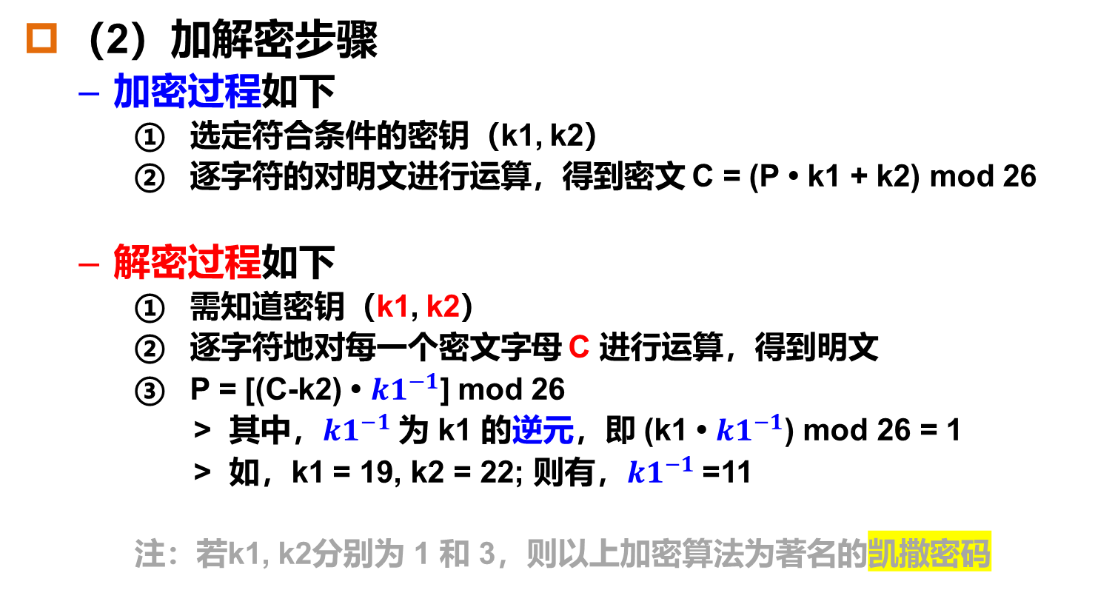
第五章 常见加密算法逆向分析
（1）简单加密算法逆向分析 — 仿射加密
（2）加解密步骤
加密过程如下
选定符合条件的密钥（k1, k2）
逐字符的对明文进行运算，得到密文 C = (P • k1 + k2) mod 26
解密过程如下
需知道密钥（k1, k2）
逐字符地对每一个密文字母 C 进行运算，得到明文
P = [(C-k2) • ${k1}^{−1}\text{] }$mod 26
> 其中，${k1}^{−1}$ 为 k1 的逆元，即 (k1 • ${k1}^{−1}$) mod 26 = 1
> 如，k1 = 19, k2 = 22; 则有，${k1}^{−1}$=11
注：若k1, k2分别为 1 和 3，则以上加密算法为著名的凯撒密码
Notes:
Y = [X*k1⁻¹ + (-k2 * k1⁻¹)] mod 26
new_k1 = k1⁻¹, new_k2 = (-k2*k1⁻¹) mod 26

Slide 18
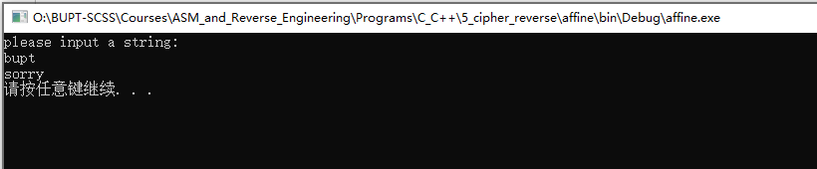
第五章 常见加密算法逆向分析
（1）简单加密算法逆向分析 — 仿射加密
（3）逆向分析
用一个仿射加密的实例来进行分析，逆向分析程序affine.exe，查看程序的功能

Slide 19
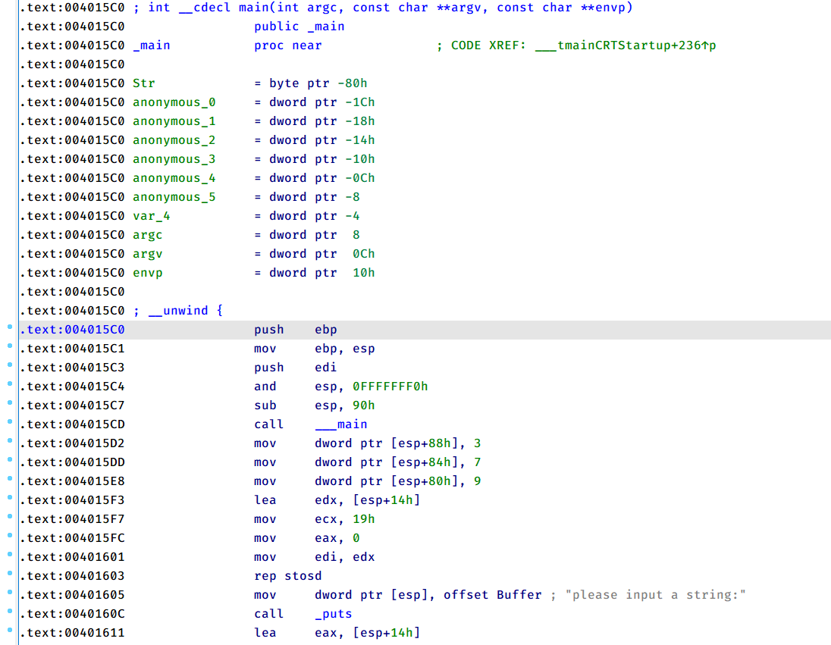
第五章 常见加密算法逆向分析
（1）简单加密算法逆向分析 — 仿射加密
使用IDA来分析该程序，定位到main函数的位置

Slide 20
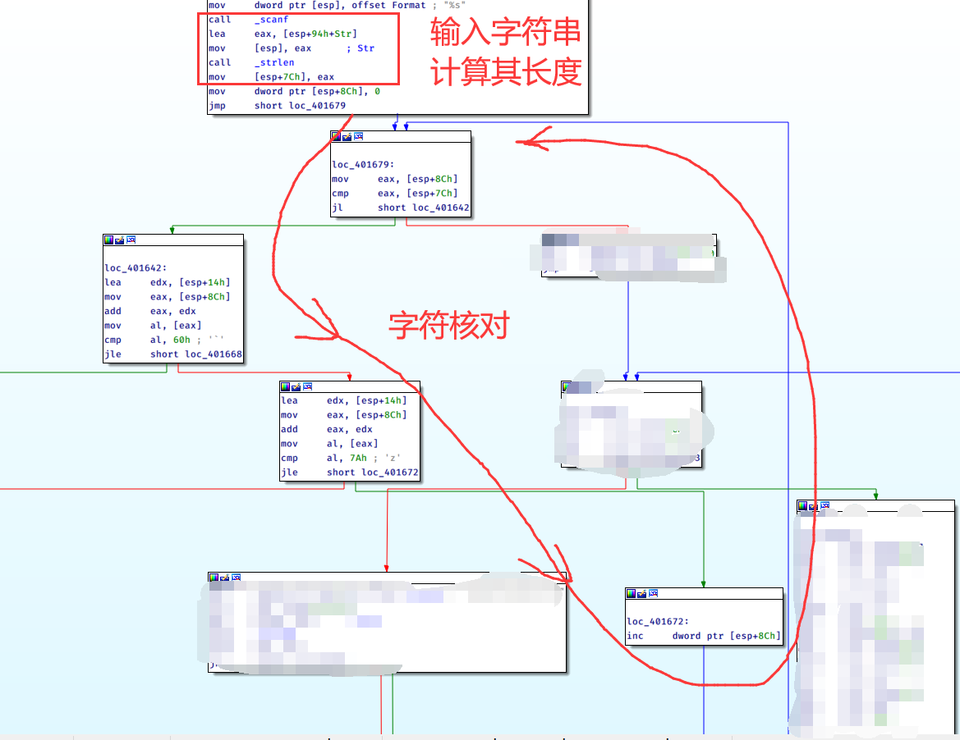
第五章 常见加密算法逆向分析
（1）简单加密算法逆向分析 — 仿射加密
程序首先获取用户的输入，并计算输入内容的长度
然后执行输入字符核对，判断是否为 {a,b,c, …, z}

Slide 21
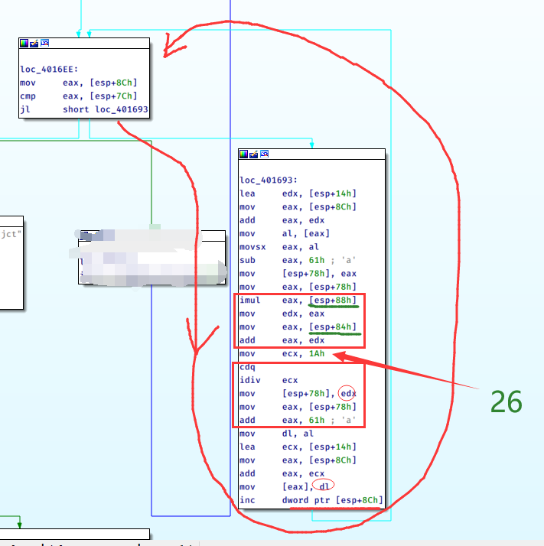
第五章 常见加密算法逆向分析
（1）简单加密算法逆向分析 — 仿射加密
在对输入进行判断之后便来到仿射加密的关键部分了，这里可以看到几个特殊的值0x1A、0x61等
首先将用户输入的内容逐字节取出，放入寄存器eax中，并将[esp+88h] * [esp+78h]+[esp+84h] 模26，运算结果放入edx中
用eax当做被除数，ecx当做除数（1A 即 26），得到的余数再加上0x61（a的ASCII码）后写回内存
Notes:
2365,

Slide 22
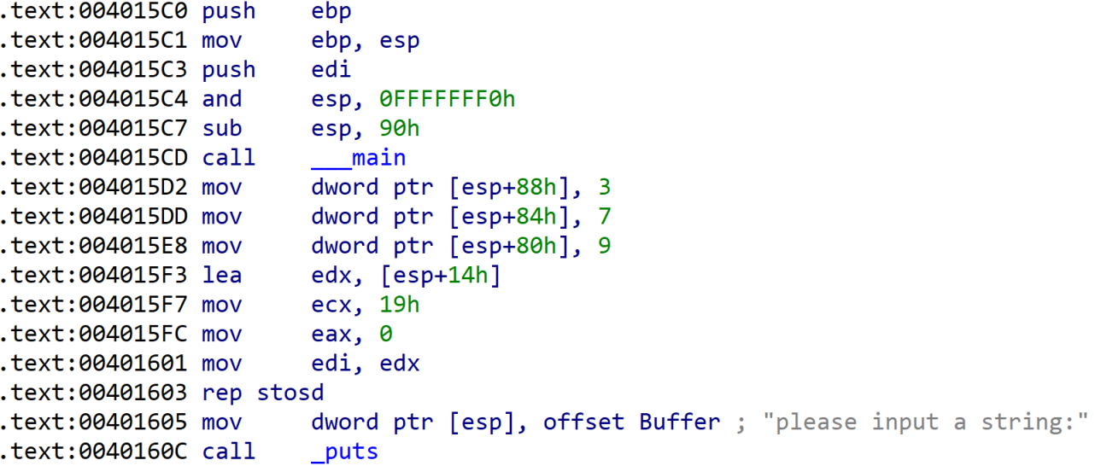
第五章 常见加密算法逆向分析
（1）简单加密算法逆向分析 — 仿射加密
结合加密算法
C = (P*k1 + k2) mod 26，
可推算出:
k1 = 3 → [esp+88h]
k2 = 7 → [esp+84h]

Slide 23
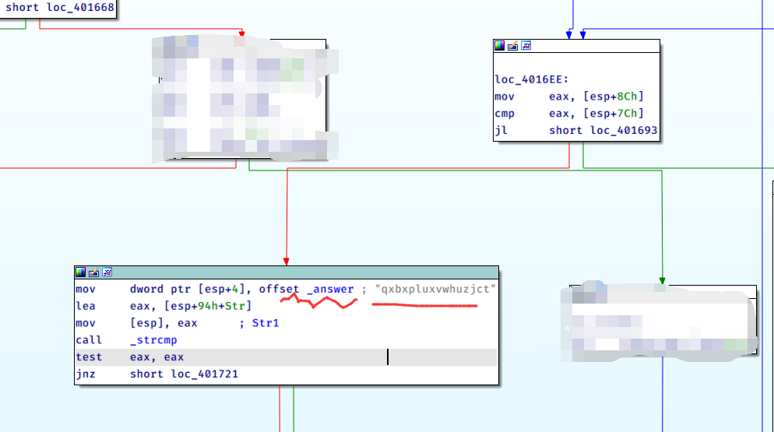
第五章 常见加密算法逆向分析
（1）简单加密算法逆向分析 — 仿射加密
程序在完成加密后，便将加密得到的结果与0x403008 处的字符串（密文:“qxbxpluxvwhuzjct”）进行比较

Slide 24
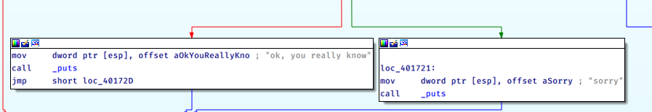
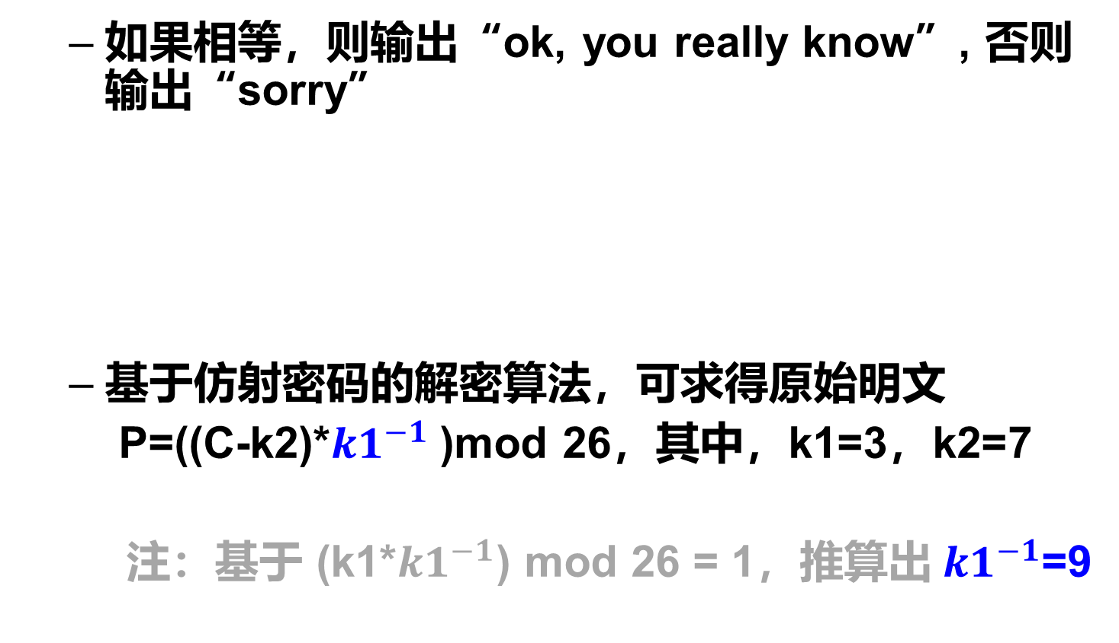
第五章 常见加密算法逆向分析
（1）简单加密算法逆向分析 — 仿射加密
如果相等，则输出“ok, you really know”, 否则输出“sorry”
基于仿射密码的解密算法，可求得原始明文
P=((C-k2)*${k1}^{−1}$)mod 26，其中，k1=3，k2=7
注：基于 (k1*${k1}^{−1}$) mod 26 = 1，推算出${ k1}^{−1}$=9
Notes:
new_k1 = k1⁻¹=9, new_k2 = -k2*k1⁻¹=-7*9=-63

Slide 25
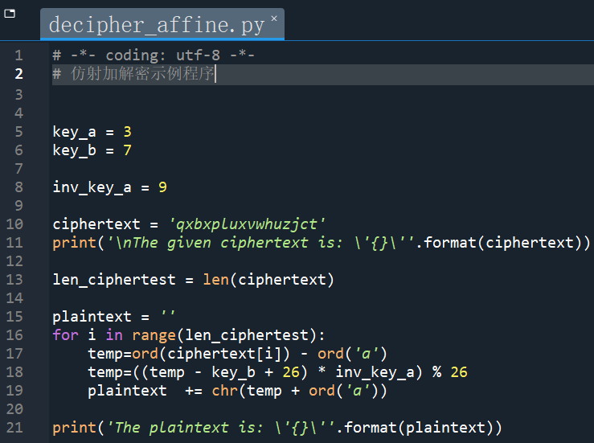
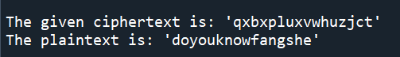
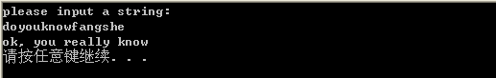
第五章 常见加密算法逆向分析
（1）简单加密算法逆向分析 — 仿射加密
编写的解密程序如下
#include<stdio.h>
#include<string.h>
int main()
{
int key_a =3;
int key_b =7;
int re_key_a =9;
char ciphertext[]="qxbxpluxvwhuzjct";
char result[20]={0};
int I, len, temp;
len = strlen(ciphertext);
for(i=0;i<len;++i){
temp=ciphertext[i]-'a';
temp=((temp-key_b+26)*re_key_a)%26;
result[i]=temp+'a';
}
printf(“The plaintext (i.e., the flag) is as following :\n%s\n", result);
system("pause");
return 0;
}

Slide 26
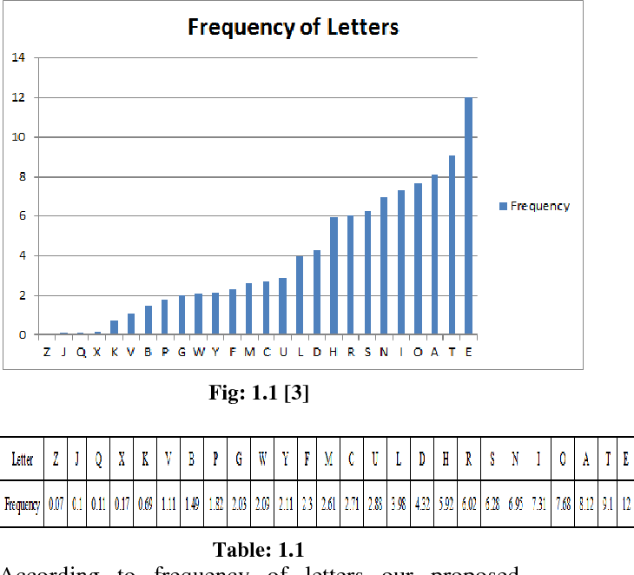
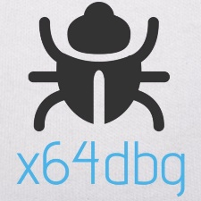
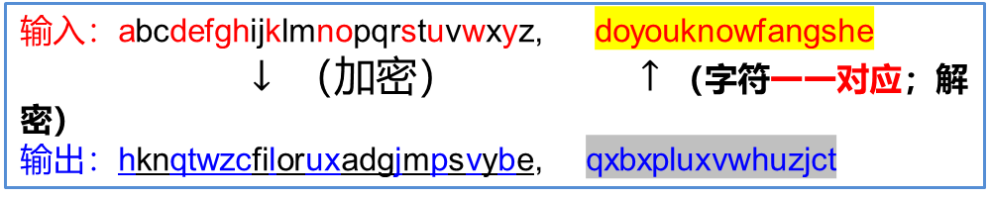
第五章 常见加密算法逆向分析
（1）简单加密算法逆向分析 — 仿射加密
还有没有其他破解思路？(借助x32dbg来破解)
我们知道，仿射密码是一种 替换密码，它是一个字母对一个字母的
我们也知道，密文：“qxbxpluxvwhuzjct”
只是字母之间的对应规则不知道！！！（怎么破？）
上述假设已截获了加密程序，但如果没有呢？
- 通过观测明文字符与密文字符之间的频率对应关系
来实施破译
$$∀ i∈\left\{P\right\}与 j∈\left\{C\right\}, ∃ Freq\left(i\right)=Freq\left(j\right)$$
输入：abcdefghijklmnopqrstuvwxyz, doyouknowfangshe
$↓ （加密） ↑$ （字符一一对应；解密）
输出：hknqtwzcfiloruxadgjmpsvybe, qxbxpluxvwhuzjct
Notes:
k1=3, k2=7 ➔ new K1=9, new K2 = (-7 * 9) mod 26 = 15, new P = qxbxpluxvwhuzjct
IDA Pro 定位出加密结果比较的地方 (0x0040170A)，x32dbg 进行查看 [eax] 所指向的字符型数组

Slide 27
第五章 常见加密算法逆向分析
1. 简单加密算法逆向分析
异或加密
仿射加密
2. 对称加密算法逆向分析
RC4流加密
DES对称加密
3. 单向散列算法逆向分析
MD5哈希函数
SHA哈希函数

Slide 28
第五章 常见加密算法逆向分析
（2）对称加密算法逆向分析
加密和解密时使用相同的密钥，或是使用两个简单的可以相互推算的密钥
本节将对两种对称加密算法进行介绍
RC4
DES

Slide 29
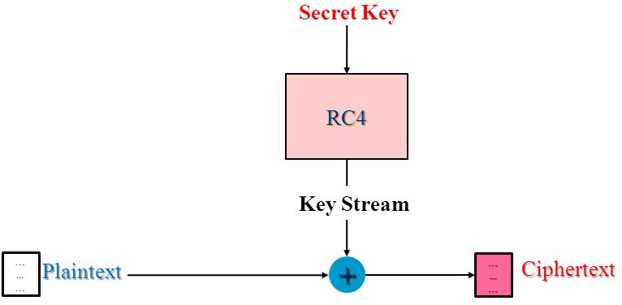
第五章 常见加密算法逆向分析
（2）对称加密算法逆向分析 — RC4
原理介绍
RC4本质上是流密码算法，利用生成的密钥流序列和输入明文进行异或完成加密
密钥流的生成以一个足够大的数组为基础，对其进行非线性变换，把这个大数组称为S盒
> RC4的处理包括两个过程：
一个是密钥调度算法来置乱S盒的初始排列
另一个是伪随机生成算法，来输出随机序列并修改S盒的当前排列顺序
Notes:
生成伪随机序列的过程: 1 由密钥初始化S盒, 2 生成密钥流

Slide 30
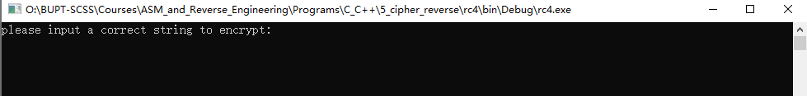
第五章 常见加密算法逆向分析
（2）对称加密算法逆向分析 — RC4
逆向分析
运行程序 rc4.exe，查看程序的功能
首先需要输入一个正确的字符串来加密
使用IDA Pro打开该程序进行分析，定位到main函数(注意查看IDA Pro左边的 “Functions Window”)
由于RC4加密算法较复杂，可使用IDA的F5插件来反编译程序，在反编译出来的伪代码基础上进行分析

Slide 31
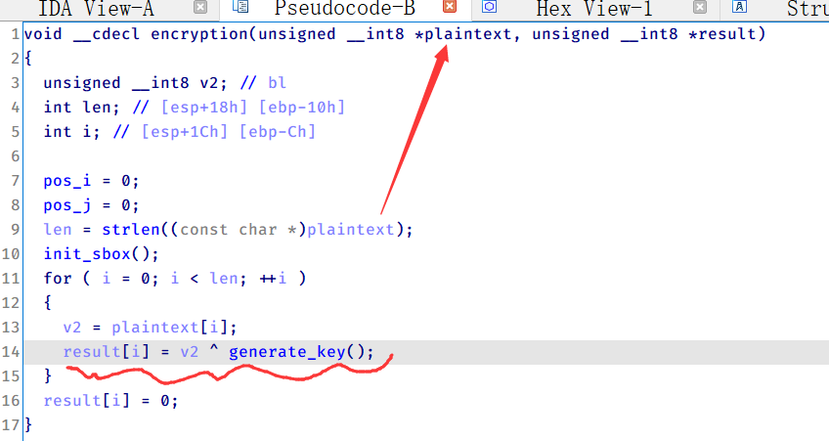
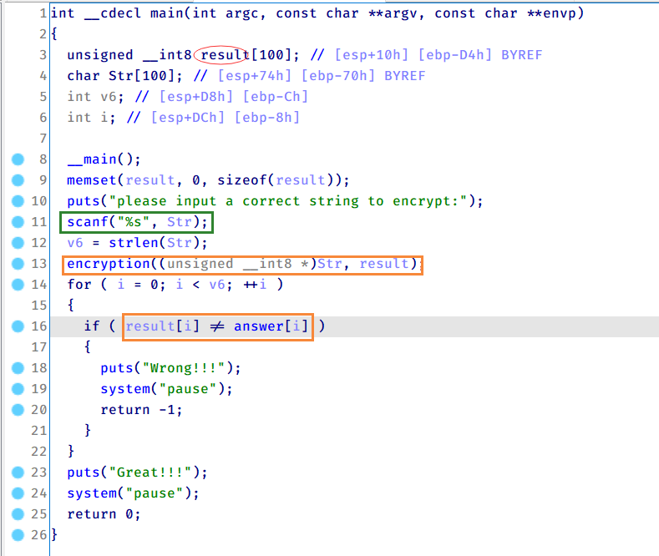
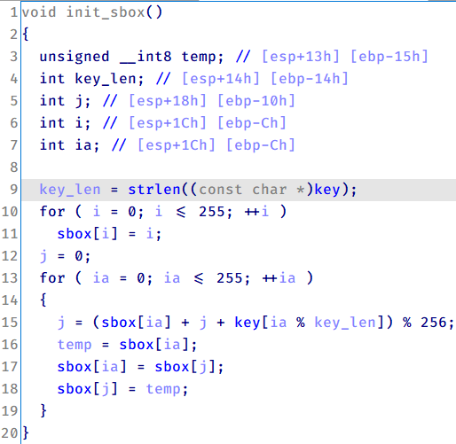
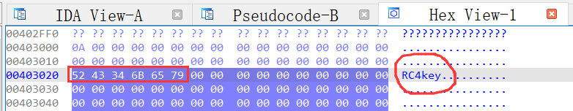
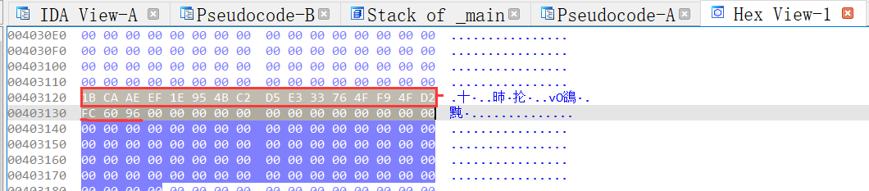
第五章 常见加密算法逆向分析
（2）对称加密算法逆向分析 — RC4
密钥
密文

Slide 32
第五章 常见加密算法逆向分析
（2）对称加密算法逆向分析 — RC4
main函数运行逻辑主要为
获取用户的输入并将其保存到 Str 中，并求取其长度 v6；
接着将 Str 和 result 作为参数，传入函数 encryption；
根据 Str 长度 v6，将 result 指向的内容与字节数组 answer 的内容逐字节循环比较，存在不同则抛出“Wrong!!!”提示信息，否则提示“Great!!!”成功
注意到 result 也作为参数传递给了函数 encryption
大胆猜测 result 即是根据用户输入的 Str，经加密后得到的密文，而 answer 则为本程序 Flag 加密后的密文

Slide 33
第五章 常见加密算法逆向分析
（2）对称加密算法逆向分析 — RC4
下面跟进函数 encryption，发现函数中存在着两个函数调用和一个执行异或操作的for循环
init_sbox() 和 generate_key()
并且 generate_key() 的返回值还与用户输入的明文 plaintext逐字节进行 XOR 异或操作
跟进函数 init_sbox()，该函数主要有两个循环
第一个循环是得到数组 sbox[] = {0, 1, 2, 3, ……, 255}
第二个循环主要是根据数组 key，逐个对数组 sbox 的256个值进行交换操作
回顾RC4加密过程，可知此处是完成 S盒 的初始化
数组key内容为字符串“RC4key”，而数组sbox即为最终的 S盒

Slide 34
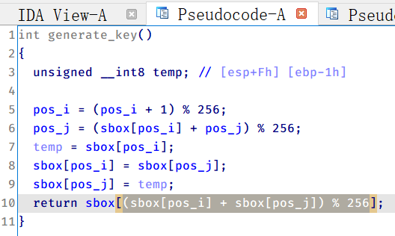
第五章 常见加密算法逆向分析
（2）对称加密算法逆向分析 — RC4
跟进（生成密钥流）函数 generate_key()：其利用两个变量pos_i，pos_j来选择一个S盒中的值作为函数的返回值，并打乱S盒的数据（交换），据此推断出加密算法为 RC4
结合之前的发现的密钥 “RC4key”，以及密文数组 answer，即可编写解密函数
对于对称加密算法 RC4 来说，解密只需要生成和加密过程一样的密钥流即可

Slide 35
第五章 常见加密算法逆向分析
（2）对称加密算法逆向分析 — RC4
解密函数如下：
（如下仅列出关键函数；其中，初始化S盒以及生成密钥流的代码与加密算法相同）
int main()
{
char result[MAX_STR]={0};
int len;
unsignedchar cipher[MAX_STR]={0x1b,0xca,0xae,0xef,0x1e,0x95,0x4b,0xc2,0xd5,0xe3,0x33,0x76,0x4f,0xf9,0x4f,0xd2,0xfc,0x60,0x96,0x0};
decryption((unsignedchar*)cipher,(unsignedchar*)result);
printf("%s",result);
system("pause");
return 0;
}
void decryption(unsignedchar* ciphertext, unsignedchar*result)
{
pos_i =0, pos_j =0, int i=0;
int len = strlen((constchar*) ciphertext);
init_sbox();
for(i=0;i<len;++i)
result[i]= ciphertext[i] ^ generate_key();
result[i]='\0';
}

Slide 36
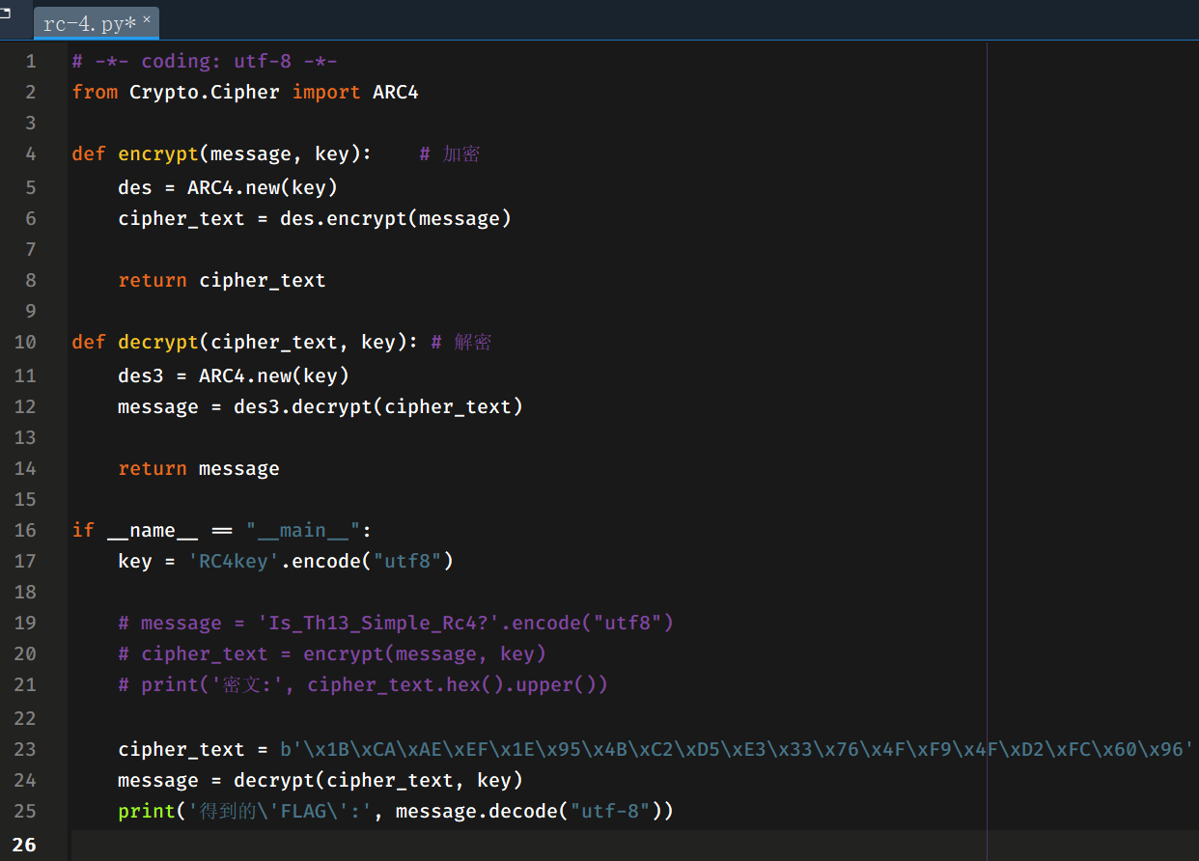
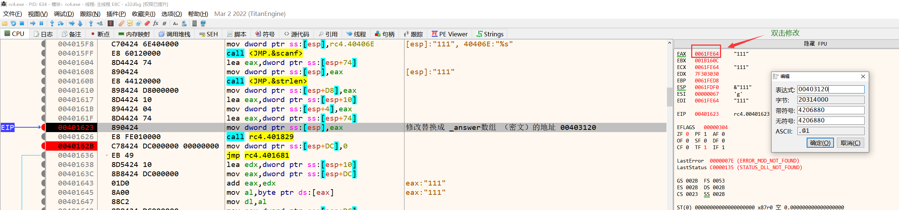
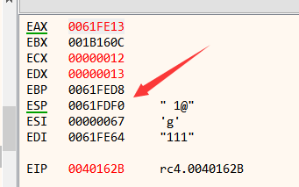
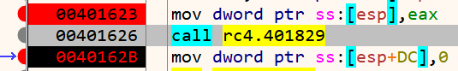
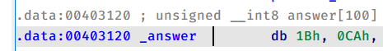
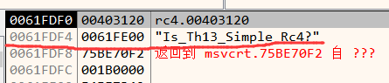
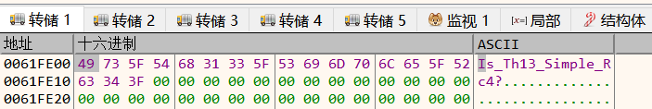
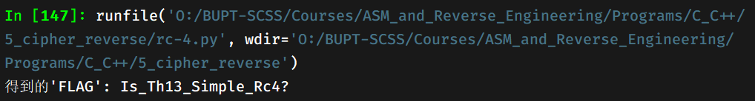
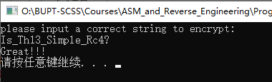
第五章 常见加密算法逆向分析
（2）对称加密算法逆向分析 — RC4
IDA Pro 定位函数 encryption()的地址 0x401626
将encryption()传入的明文地址，修改为密文 _answer地址 0x403120
执行encryption()，即对密文 _answer 进行加密，破译出明文：
Is_Th13_Simple_Rc4?

Slide 37
第五章 常见加密算法逆向分析
（2）对称加密算法逆向分析
本节将对两种对称加密算法进行介绍
RC4
DES
Notes:
DES: Data Encryption Standard

Slide 38
第五章 常见加密算法逆向分析
（2）对称加密算法逆向分析 — DES
Plaintext (64bit)
原理介绍
DES属于对称密码体制，加解密使用相同的密钥，有效密钥的长度为 56bit
DES为分组密码算法，分组长度为 64bit，使用Feistel的结构作为加解密的基本结构
64-bit key
IP
Round 1
L₀
k₁
R₀
Key
Schedule
Algorithm
(KSA)
k₁
F
Round 2
L₁
k₂
R₁
k₂
F
…
…
…
Round 16
L₁₅
k₁₆
R₁₅
k₁₆
F
L₁₆
R₁₆
swap
R₁₆
L₁₆
FP
Ciphertext (64bit)

Slide 39
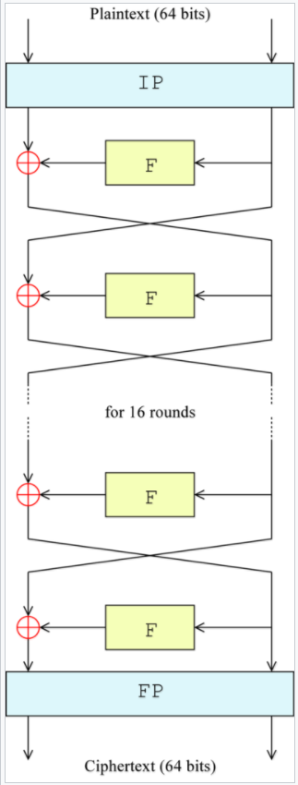
第五章 常见加密算法逆向分析
（2）对称加密算法逆向分析 — DES
首先，将输入的 64bit 明文进行一个初始置换（IP），并将得到的结果分为左右两个分组，各为 32bit
进行初始置换后，对左右两个分组进行 16轮 相同轮函数的迭代
除最后一轮迭代，输出不进行左右两个分组的交换外，其他每轮迭代均有置换和代换
经 16轮 迭代后，得到的结果再经逆初始置换（FP）操作后，作为最终加密结果输出

Slide 40
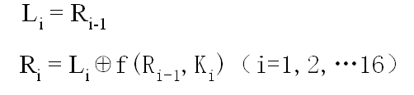
第五章 常见加密算法逆向分析
（2）对称加密算法逆向分析 — DES
加密：DES 利用 56bit长度的密钥 K 来加密长度为 64bit 的明文，得到长度为 64 bit的密文
输入 64比特明文数据
L_{i-1} R_{i-1}
初始置换 IP
一轮加密
的简图
F
K_{i}
在密钥控制下进行
16轮 迭代
+
交换左右 32比特
初始逆置换 FP
L_{i} R_{i}
输出 64比特密文数据

Slide 41
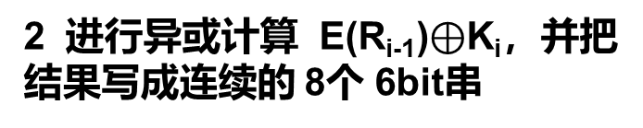
第五章 常见加密算法逆向分析
（2）对称加密算法逆向分析 — DES
F 函数介绍
R_{i-1} , 32 bit
K_{i} , 48 bit
1 扩展函数 E，将其扩展成 48bit
E
2 进行异或计算 E(R_{i-1})$⊕$K_{i}，并把结果写成连续的 8个 6bit串
E(R_{i-1}) , 48 bit
异或
+
8个 6比特串
3 使用8个S盒，每个 S_{j} 是一个固定的 4 x 16矩阵
B₁ B₂ B₃ B₄ B₅ B₆ B₇ B₈
S₁
S₂
S₃
S₄
S₅
S₆
S₇
S₈
4 最后 S_{j}(B_{j}) 的值为 S盒矩阵 S_{j}中 r行 c列的元素，得到 C_{j} = S_{j}(B_{j})
C₁ C₂ C₃ C₄ C₅ C₆ C₇ C₈
5 进行固定置换 P
P
F(R_{i-1} , K_{i}) , 32 bit

Slide 42
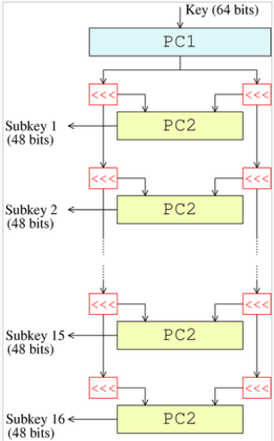
第五章 常见加密算法逆向分析
（2）对称加密算法逆向分析 — DES
密钥生成算法
每一轮迭代中，F函数需要在右边分组和每一轮的子密钥的控制下得到输出，并与左边分组进行异或操作
每一轮子密钥就是在密钥生成算法的控制下产生的
从图中可以看到，对于用户输入的64bit 密钥，先经过置换选择PC1得到有效的 56bit密钥
剩下的8位要么直接丢弃，要么作为奇偶校验位
然后将得到的 56bit密钥分为左右两个28bit的半密钥
在接下来的16轮中，左右两个半密钥都被左移1或2位（具体由轮数决定）
再通过置换选择 PC2产生 48bit的子密钥

Slide 43
第五章 常见加密算法逆向分析
（2）对称加密算法逆向分析 — DES
(1) 给定64位的密钥K，放弃奇偶校验位（8，16，…，64）并根据固定置换PC1来排列K中剩下的位
其中C₀由PC1(K)的前28位组成；D₀由后28位组成
(2) 对1<=i<=16，计算C_{i}=LS_{i}(C_{i-1})和D_{i}=LS_{i}(D_{i-1})
LS_{i}表示循环左移2或1个位置，取决于i的的值
i=1,2,9和16 时移1个位置，否则移2位置
(3) K_{i}=PC2(C_{i}D_{i})
PC2为固定置换

Slide 44
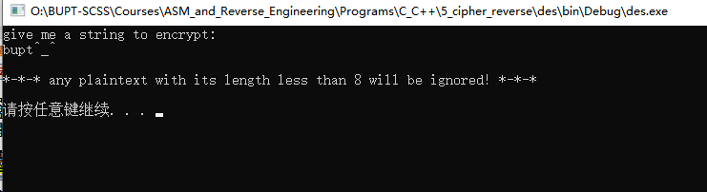
第五章 常见加密算法逆向分析
（2）对称加密算法逆向分析 — DES
逆向分析
通过分析一个DES加密的示例来加深一下对DES加密算法的理解
运行des.exe，发现程序需要我们输入一个字符串来加密
由于DES加密算法较为复杂，仍然在F5插件反编译得到的伪代码基础上进行分析，并且主要对一些关键的函数进行分析

Slide 45
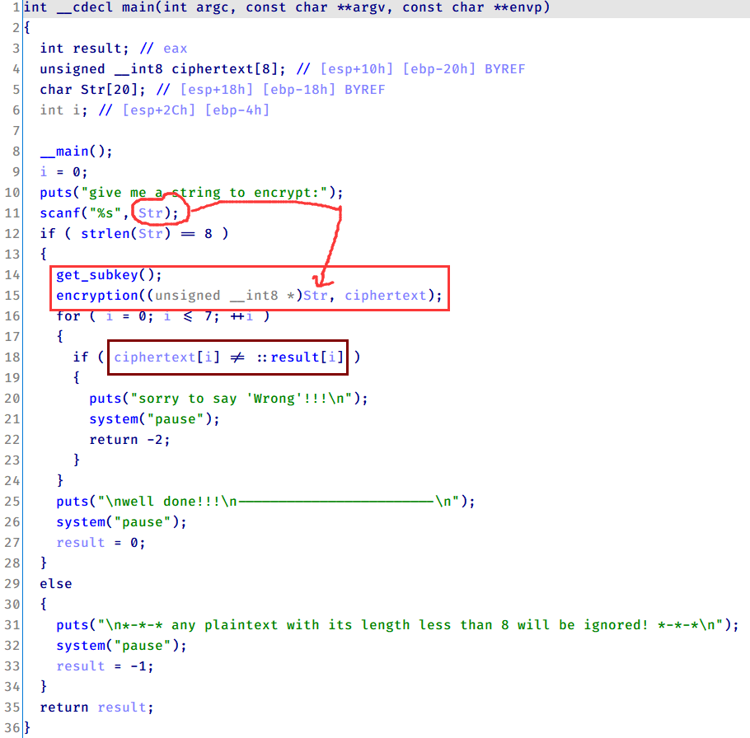
第五章 常见加密算法逆向分析
（2）对称加密算法逆向分析 — DES
使用IDA打开des.exe，定位到main函数，查看程序大致流程
首先获取用户的输入，将其存放到 Str 中；
接着判断输入字符串长度是否符合要求，即是否为8byte；
在长度符合要求的情况下
执行 get_subkey() 函数
将Str和ciphertext作为参数，传入 encryption() 函数中；
接着将ciphertext与::result逐字节进行比较
如果二者存在不同，则抛出错误提示
如果二者均相同，提示破解FLAG成功
全局作用域符号,即当全局变量在局部函数中与某个变量重名，可用“::”来区分

Slide 46

第五章 常见加密算法逆向分析
（2）对称加密算法逆向分析 — DES
跟进 get_subkey() 函数
调用了三个全局变量 KEY、LOOP_Table以及 subkey
先后调用了byte2Bit()、pc1_replace()、shift_left()以及pc2_replace()四个自定义函数
出现了一个16次for循环
全局变量各是啥？
被调用的函数是干啥的？
get_subkey()函数是干啥的？

Slide 47


第五章 常见加密算法逆向分析
（2）对称加密算法逆向分析 — DES
对于 KEY （长度为 9 的数组，字符串“DE3_En1C”）
对于 LOOP_Table (长度为 16 的数组; dup → duplicate）
对于 subkey (按 x 查看交叉引用的情况)
Hex View

Slide 48



第五章 常见加密算法逆向分析
（2）对称加密算法逆向分析 — DES
byte2Bit() 函数
将原数组 逐bit扩展 成新的数组, 8x8 = 64 byte
pc1_replace() 函数
输入的是 byte2Bit()函数得到的 8x8 =64字节数组，输出变成了56 字节，联想 DES的密钥生成过程，可知这是 PC-1 置换选择

Slide 49



第五章 常见加密算法逆向分析
（2）对称加密算法逆向分析 — DES
pc2_replace()中发现也有一个查表的操作，而表中的数据刚好是PC-2置换选择表（长度刚好为 48 字节）
shift_left() 发现有循环移位的操作，推测为分别对56位密钥中的左右两个子密钥进行移位
再结合get_subkey()函数中的16轮循环，如此，基本可推断其为 DES 用于生成16轮子密钥的函数

Slide 50

第五章 常见加密算法逆向分析
（2）对称加密算法逆向分析 — DES
即 get_subkey() 函数最终得到 subkey (16轮子秘钥数组)
Plaintext (64bit)
IP
64-bit key
Round 1
L₀
k₁
R₀
Key
Schedule
Algorithm
(KSA)
k₁
byte2Bit
← KEY:
pc1_repalce
shift_left
memcpy
pc2_replace
← LOOP_Table
→ subkey
字符串“DE3_En1C”
F
Round 2
L₁
k₂
R₁
k₂
key_temp
F
pc1_result
…
…
…
Round 16
L₁₅
k₁₆
R₁₅
new
pc1_result
k₁₆
F
16次
循环
L₁₆
R₁₆
pc2_result
R₁₆
L₁₆
FP
16轮循环，产生子秘钥产生这也是DES加密算法的一个重要特征
Ciphertext (64bit)

Slide 51

第五章 常见加密算法逆向分析
（2）对称加密算法逆向分析 — DES
Plaintext (64bit)
返回main函数，跟进到 encryption()里
观察到该函数有一个循环
经计算刚好是进行了15轮循环
最后一轮加密则出现在循环结束之后的地方
循环里的 f_func() 函数跟进后，可以发现其为DES 的 F 函数
循环里头发现了 byteXOR()函数，跟进后发现其是执行异或运算
16轮循环迭代加密，这也是DES加密的一个特征
IP
64-bit key
Round 1
L₀
k₁
R₀
Key
Schedule
Algorithm
(KSA)
k₁
F
Round 2
L₁
k₂
R₁
k₂
F
…
…
…
Round 16
L₁₅
k₁₆
R₁₅
k₁₆
F
L₁₆
R₁₆
swap
R₁₆
L₁₆
FP
Ciphertext (64bit)

Slide 52
第五章 常见加密算法逆向分析
（2）对称加密算法逆向分析 — DES
Ciphertext (64bit)
至此，DES加密的主要过程就分析完了，在加密完成之后
将得到的密文与 ::result (地址为 0x404014处) 的字节数组（密文: “EF 34 D4 A3 C6 84 E4 23”）相比较
现在，我们知道加密算法为DES，其密钥为KEY (地址为 0x404008处）的8字节数据“DE3_En1C”
编写解密函数，则只需要将生成的subkey(地址为0x407400处)数组中的 16轮子密钥 倒过来使用即可
subkey数组的具体内容，可借助于x32dbg 动态调试获取
IP
Round 1
L₀
k₁₆
R₀
k₁₆
F
Round 2
L₁
k₁₅
R₁
k₁₅
F
…
…
…
Round 16
L₁₅
k₁
R₁₅
k₁
F
L₁₆
R₁₆
swap
R₁₆
L₁₆
subkey[0]
48 bit
FP
Plaintext (64bit)

Slide 53
第五章 常见加密算法逆向分析
（2）对称加密算法逆向分析 — DES
因C/C++的解码程序较长，如下仅列出关键部分
int main()
{
unsignedchar key[9]="DE3_En1C";
unsignedchar plaintext[20];
unsignedchar ciphertext[8]={0xef,0x34,0xd4,0xa3,0xc6,0x84,0xe4,0x23};
get_subkey(key);
decryption(ciphertext,plaintext);
plaintext[8]='\0';
printf("%s\n",plaintext);
system("pause");
return 0;
}

Slide 54
第五章 常见加密算法逆向分析
（2）对称加密算法逆向分析 — DES
void decryption(unsignedchar* ciphertext,unsignedchar* plaintext)
{
int i;
unsignedchar array_ciphertext[64];
unsignedchar f_result[32];
unsignedchar left_array[32];
unsignedchar right_array[32];
byte2Bit(ciphertext,array_ciphertext,8);
ip_replace(array_ciphertext,array_ciphertext);
memcpy(left_array,array_ciphertext,32);
memcpy(right_array,array_ciphertext+32,32);
for(i=15;i>0;--i){
f_func(right_array,f_result,&subkey[i][0]);
byteXOR(f_result,left_array,32);
memcpy(left_array,right_array,32);
memcpy(right_array,f_result,32);
}
f_func(right_array,f_result,&subkey[i][0]);
byteXOR(left_array,f_result,32);
memcpy(array_ciphertext,left_array,32);
memcpy(array_ciphertext+32,right_array,32);
fp_replace(array_ciphertext,array_ciphertext);
bit2Byte(array_ciphertext,plaintext,8);
}
16轮子密钥 倒过来使用

Slide 55




第五章 常见加密算法逆向分析
（2）对称加密算法逆向分析 — DES
Notes:
6d2d8224a2b70847

Slide 56
第五章 常见加密算法逆向分析
1. 简单加密算法逆向分析
异或加密
仿射加密
2. 对称加密算法逆向分析
RC4流加密
DES对称加密
3. 单向散列算法逆向分析
MD5哈希函数
SHA哈希函数

Slide 57

第五章 常见加密算法逆向分析
（3）单向散列算法逆向分析
1. MD5算法
2. SHA 算法
Notes:
MD：Message-Digest

Slide 58
第五章 常见加密算法逆向分析
（3）单向散列算法逆向分析 — MD5算法
（1）算法原理
（2）逆向分析

Slide 59
第五章 常见加密算法逆向分析
（3）单向散列算法逆向分析 — MD5算法
MD系列哈希函数
Ron Rivest设计的系列哈希函数系列:
MD5 是MD4的改进型 [RFC1321]
MD4 [RFC1320]
MD2 [RFC1319]，已被Rogier等于1995年攻破
较早被标准化组织IETF接纳，并已获得广泛应用
Hash值长度为128bits

Slide 60

第五章 常见加密算法逆向分析
（3）单向散列算法逆向分析 — MD5算法
MD5算法逻辑
输入：任意长度的消息
输出：128bit（即 16byte 的）消息摘要
处理：以 512bit （即 64byte 的）输入数据块为单位
MD5 (RFC 1321) developed by Ron Rivest @ MIT

Slide 61
第五章 常见加密算法逆向分析
（3）单向散列算法逆向分析 — MD5算法
MD5算法逻辑
步骤1：分组和填充：把明文消息按512位分组，最后填充一定长度的1000…，使得每个消息的长度满足length  448 mod 512
填充的方法是先将比特“1”添加到消息的末尾，再添加k个零
步骤2：附加消息：最后加上64位的消息摘要长度字段，整个明文恰好为512的整数倍

Slide 62

第五章 常见加密算法逆向分析
（3）单向散列算法逆向分析 — MD5算法
MD5算法逻辑
步骤3：初始化MD缓冲区。
一个128位MD缓冲区用以保存中间和最终散列函数的结果。
置4个32比特长的缓冲区ABCD分别为
步骤4：处理消息块（512bit = 16$×$32bit DWORD）
一个压缩函数是本算法的核心(H_{MD5})，包括4轮处理
4轮处理具有相似的结构，但每次使用不同的基本逻辑函数，记为F, G, H, I。
A: 01 23 45 67
B: 89 AB CD EF
C: FE DC BA 98
D: 76 54 32 10

Slide 63

第五章 常见加密算法逆向分析
（3）单向散列算法逆向分析 — MD5算法
每一轮以当前的 512bit 数据块(Y_{q})和 128bit 缓冲值ABCD作为输入，并修改缓冲值的内容。
每次使用64个元素表 T[1…64]中的四分之一
T 由正弦函数sin构造而成
T 的第i个元素表示为T[i]，其值等于2³²abs(sin(i)),其中i是弧度
由于abs(sin(i))是一个0到1之间的数，T 的每一个元素是一个可以表示成 32bit的整数
T 表提供了随机化的 32bit模板，消除了在输入数据中的任何规律性的特征

Slide 64
第五章 常见加密算法逆向分析
（3）单向散列算法逆向分析 — MD5算法
MD5算法逻辑
步骤5：输出结果。所有L个512位数据块处理完毕后，最后的结果就是128位（即32字节的）消息摘要。
CV0 = IV
CVq+1 = SUM32(CVq,RFI[Yq,RFH[Yq,RFG[Yq,RFF[Yq,CVq]]]])
MD = CVL
其中：IV = ABCD的初始值（见步骤3）
Yq = 消息的第q个512位数据块
L = 消息中数据块数；
CVq = 链接变量，用于第q个数据块的处理
RFx = 使用基本逻辑函数x的一轮功能函数。
MD = 最终消息摘要结果
SUM32 = 分别按32位双字计算的模2³²加法结果。

Slide 65
第五章 常见加密算法逆向分析
（3）单向散列算法逆向分析 — MD5算法
MD5 Compression Function
每一轮包含对缓冲区ABCD的16步操作所组成的一个序列
ab + (( a + g(b,c,d) + X[k] +T[i])<<<s)
其中，a,b,c,d = 缓冲区的四个字，以一个给定的次序排列
g = 基本逻辑函数F,G,H,I之一；
<<<s = 对32位字循环左移s位
X[k] = M[q16 + k] = 在第q个512位数据块中的第k个32位字
T[i] = 表T中的第i个32位字
+ = 模 2³²的加
A
B
C
D
+
g
X[k]
+
T[i]
+
CLSs
+
A
B
C
D

Slide 66
第五章 常见加密算法逆向分析
（3）单向散列算法逆向分析 — MD5算法
（1）算法原理
（2）逆向分析

Slide 67

第五章 常见加密算法逆向分析
（3）单向散列算法逆向分析 — MD5算法
运行示例程序md5.exe，了解程序基本流程
点击运行后，首先出现了“Please input your flag:”提示信息，
接着输入“lollol”后，发现抛出了“Sorry to say “wrong””的错误提示消息
上面出现的两字符串，是进行逆向分析的重要线索

Slide 68



第五章 常见加密算法逆向分析
（3）单向散列算法逆向分析 — MD5算法
使用IDA Pro打开MD5.exe
使用快捷键 Shift+F12，找到Strings window，双击定位并按 x，以交叉引用的方式定位到main函数
也可直接在 Functions Window 点击定位至 _main 函数

Slide 69



第五章 常见加密算法逆向分析
（3）单向散列算法逆向分析 — MD5算法
程序首先获取输入的字符串，存放入 [esp+17h] 内存地址处
输入字符串的地址
获取输入字符串的长度，
并判断与 4字节 进行大小判断
然后计算输入字符串的长度，并进行判断其是否小于等于 4字节；如果是则转到 0x40175B 处，结束程序运行
JBE：执行此指令时，如果CF标志位或者ZF标志位为1，则跳转；否则，不跳转。其相当于判断 “<=” 指令
Notes:
当执行到JBE命令时，如果此时的CF标志位或者ZF标志位为1，跳转，其他不跳转 相当于小于等于命令

Slide 70

第五章 常见加密算法逆向分析
（3）单向散列算法逆向分析 — MD5算法
根据“wrong”的字符串线索，向上分析，发现是上一模块里_strncmp 字符串比较操作，存在不同才跳转过来的
而当字符串相同时，则跳转到“well done!”；显然被对比字符串“23d4a52c56357cb70513 7656744dc055”很关键
再往上分析，发现是调用_strncpy() 取出输入字符串的前4字节，然后作为第二个参数向_md5_calc()函数传入（第一个参数为out，第三个参数为4）
然后将返回结果out与字符串“23d4a52c56357cb70513 7656744dc055”的前32位进行比较，并根据 strncmp()的比较结果，执行跳转

Slide 71

第五章 常见加密算法逆向分析
（3）单向散列算法逆向分析 — MD5算法
余下部分主题是一个for循环
分析后发现执行的是对输入字符串的字符检查功能
是否均为大小写的英文字母

Slide 72

第五章 常见加密算法逆向分析
（3）单向散列算法逆向分析 — MD5算法
跟进_md5_calc()进行详细分析
使用快捷键F5对_md5_cal()进行反编译
此函数的执行流程涉及到 5个函数：
md5_update()
md5_init()
md5_transform()
data_round()
Shift
其中，md5_transform()还使用了 64字节步长的索引
out变量长度为8x4=32字节，由v6、v5、v4、v3拼接而成
截取字符串 （见下一页）
右移6位，相当于除以 64（对数据按照64字节分块索引）
Notes:
sprintf 是将一个格式化的字符串 输出 到一个目的字符串中
printf 是将一个格式化的字符串 输出 到屏幕

Slide 73

第五章 常见加密算法逆向分析
（3）单向散列算法逆向分析 — MD5算法
md5_update() 实现根据给定的长度 inLen 来截取 input 字符串到 out中

Slide 74



第五章 常见加密算法逆向分析
（3）单向散列算法逆向分析 — MD5算法
重点分析一下data_round()这个函数
根据反编译结果可以看到，该函数对变量 A~D进行64轮 的轮函数
经过64轮的轮函数后，变量A~D分别与初始值相加，函数返回
据此，基本可断定确定_md5_calc()的核心功能是实现 MD5 加密

Slide 75


第五章 常见加密算法逆向分析
（3）单向散列算法逆向分析 — MD5算法
为了进一步验证_md5_calc()的功能是进行MD5加密：
根据指定长度截取输入字符串，并执行md5加密，输出32个字符散列
可以借助 x32dbg 和 python 脚本进行验证

Slide 76
第五章 常见加密算法逆向分析
（3）单向散列算法逆向分析 — MD5算法
由输入的前4个字节计算得出的散列值与字符串“23d4a52c56357cb70513 7656744dc055”进行比较，然后根据 strncmp()的比较结果输出“正误”提示
由于参与计算散列值的字符串长度只有4个字节，因此可以通过暴力破解的方式得到正确的flag

Slide 77


第五章 常见加密算法逆向分析
（3）单向散列算法逆向分析 — MD5算法
练习：
逆向 md5.exe，提交 flag
最终的 Flag 是 BUPT 还是 BUPTx ？
其中x为任意的大小写英文字母
提示查看下 ppt-69 页分析结果

Slide 78

第五章 常见加密算法逆向分析
（3）单向散列算法逆向分析
1. MD5算法
2. SHA 算法
Notes:
SHA: Secure Hash Algorithm

Slide 79
第五章 常见加密算法逆向分析
（3）单向散列算法逆向分析 — SHA算法
（1）算法原理
（2）逆向分析

Slide 80
第五章 常见加密算法逆向分析
（3）单向散列算法逆向分析 — SHA算法
SHA-0：1993年发布，发布之后很快就被NSA撤回，是SHA-1的前身。
SHA-1：1995年发布，但SHA-1的安全性在2000年以后已经不被大多数的加密场景所接受，2017年荷兰密码学研究小组CWI和Google正式宣布攻破了SHA-1。

Slide 81
第五章 常见加密算法逆向分析
（3）单向散列算法逆向分析 — SHA算法
SHA-2：2001年发布，包括SHA-224、SHA-256、SHA-384、SHA-512、SHA-512/224、SHA-512/256。至今尚未出现对SHA-2有效的攻击，它的算法跟SHA-1基本上仍然相似。
SHA-3：2015年正式发布，由于对MD5出现成功的破解，以及对SHA-0和SHA-1出现理论上破解的方法，NIST感觉需要一个与之前算法不同的，可替换的杂凑算法，也就是现在的SHA-3。

Slide 82
第五章 常见加密算法逆向分析
（3）单向散列算法逆向分析 — SHA算法
以SHA-256为例，对SHA系列算法介绍
SHA-256算法输入消息的最大长度不超过比特，以512比特分组来处理输入的消息，产生的输出是256比特的消息摘要。
消息的分组长度为512比特。

Slide 83
第五章 常见加密算法逆向分析
（3）单向散列算法逆向分析 — SHA算法
初始化链接变量
链接变量的中间及最终结果存储于256比特的缓冲区中，缓冲区可用8个32位的寄存器A-H表示，首先对链接变量进行初始化
这些初值是取自前8个素数(2，3，5，7，11，13，17，19)的平方根的小数部分，用其二进制表示的前32位。
A =0x6a09e667;
B =0xbb67ae85;
C =0x3c6ef372;
D =0xa54ff53a;
E =0x510e527f;
F =0x9b05688c;
G =0x1f83d9ab;
H =0x5be0cd19;

Slide 84
第五章 常见加密算法逆向分析
（3）单向散列算法逆向分析 — SHA算法
压缩函数
消息块以512位分组为单位进行处理，需要进行64步循环操作(步函数)
每一轮的输入均为当前处理的消息分组和上一轮输出的256位缓冲区A-H的值
每一步中均采用了不同的消息字Wt和32位常数Kt

Slide 85

第五章 常见加密算法逆向分析
（3）单向散列算法逆向分析 — SHA算法
步函数
步函数的输入为寄存器A-H的当前值、消息字Wt和32位常数Kt ，输出为更新后的A-H值。
T1
T2

Slide 86


第五章 常见加密算法逆向分析
（3）单向散列算法逆向分析 — SHA算法
每一步都会生成两个临时的变量：
A = T1 + T2;
B = A;
C = B;
D = C;
E = D + T1;
F = E;
G = F;
H = G;

Slide 87

第五章 常见加密算法逆向分析
（3）单向散列算法逆向分析 — SHA算法
消息字Wt

Slide 88
第五章 常见加密算法逆向分析
（3）单向散列算法逆向分析 — SHA算法
SHA-256的64个消息字的生成过程可以表示为

Slide 89
第五章 常见加密算法逆向分析
（3）单向散列算法逆向分析 — SHA算法
常数 Kt
共使用了64个32位字长的常数，它们分别由最小的64个素数的立方根的小数部分的前32位产生(二进制表示)
K[64]={ 0x428a2f98,0x71374491,0xb5c0fbcf,0xe9b5dba5,
0x3956c25b,0x59f111f1,0x923f82a4,0xab1c5ed5,
0xd807aa98,0x12835b01,0x243185be,0x550c7dc3,
0x72be5d74,0x80deb1fe,0x9bdc06a7,0xc19bf174,
0xe49b69c1,0xefbe4786,0x0fc19dc6,0x240ca1cc,
0x2de92c6f,0x4a7484aa,0x5cb0a9dc,0x76f988da,
0x983e5152,0xa831c66d,0xb00327c8,0xbf597fc7,
0xc6e00bf3,0xd5a79147,0x06ca6351,0x14292967,
0x27b70a85,0x2e1b2138,0x4d2c6dfc,0x53380d13,
0x650a7354,0x766a0abb,0x81c2c92e,0x92722c85,
0xa2bfe8a1,0xa81a664b,0xc24b8b70,0xc76c51a3,
0xd192e819,0xd6990624,0xf40e3585,0x106aa070,
0x19a4c116,0x1e376c08,0x2748774c,0x34b0bcb5,
0x391c0cb3,0x4ed8aa4a,0x5b9cca4f,0x682e6ff3,
0x748f82ee,0x78a5636f,0x84c87814,0x8cc70208,
0x90befffa,0xa4506ceb,0xbef9a3f7,0xc67178f2}

Slide 90
第五章 常见加密算法逆向分析
（3）单向散列算法逆向分析 — SHA算法
输出
最后一轮迭代输出的链接变量值与初始链接变量值相加，即为散列值，长度为256比特，即32字节

Slide 91
第五章 常见加密算法逆向分析
（3）单向散列算法逆向分析 — SHA算法
（1）算法原理
（2）逆向分析

Slide 92

第五章 常见加密算法逆向分析
（3）单向散列算法逆向分析 — SHA算法
运行示例程序sha256.exe，了解程序基本流程
点击运行后，首先出现了“please input your flag:”提示信息，
接着输入“lollol”后，发现抛出了“Sorry to say “wrong””的错误提示消息
上面出现的两字符串，是进行逆向分析的重要线索

Slide 93



第五章 常见加密算法逆向分析
（3）单向散列算法逆向分析 — SHA算法
使用IDA Pro打开sha256.exe
使用快捷键 Shift+F12，找到Strings window，双击定位并按 x，以交叉引用的方式定位到main函数
也可直接在 Functions Window 点击定位至 _main 函数

Slide 94



第五章 常见加密算法逆向分析
（3）单向散列算法逆向分析 — SHA算法
程序首先获取输入的字符串，存放入 [esp+17h] 内存地址处
输入字符串的地址
获取输入字符串的长度，
并与 4字节 进行大小判断
然后计算输入字符串的长度，并进行判断其是否小于等于 4字节；如果是则转到 0x40173C 处，结束程序运行
JBE：执行此指令时，如果CF标志位或者ZF标志位为1，则跳转；否则，不跳转。其相当于判断 “<=” 指令
Notes:
当执行到JBE命令时，如果此时的CF标志位或者ZF标志位为1，跳转，其他不跳转 相当于小于等于命令

Slide 95

第五章 常见加密算法逆向分析
（3）单向散列算法逆向分析 — SHA算法
根据“wrong”的字符串线索，向上分析，发现是上一模块里_strncmp 字符串比较操作，存在不同才跳转过来的
而当字符串相同时，则跳转到“well done!”；显然被对比字符串“45c6c64ffd31a750bcb2e15 0519f1963e5424bafd380637cff33075c25d35334”很关键
再往上分析，发现是调用_strncpy() 取出输入字符串的前5字节，然后作为第二个参数向_sha256()()函数传入（第一个参数为out，第三个参数为4）
然后将返回结果out与字符串“45c6c64ffd31a750bcb2e150519f1963e5424bafd380637cff33075c25d35334”的前64位进行比较，并根据 strncmp()的比较结果，执行跳转

Slide 96

第五章 常见加密算法逆向分析
（3）单向散列算法逆向分析 — SHA算法
余下部分主题是一个for循环
分析后发现执行的是对输入字符串的字符检查功能
是否均为大小写的英文字母

Slide 97


第五章 常见加密算法逆向分析
（3）单向散列算法逆向分析 — SHA算法
跟进_sha256()进行详细分析
使用快捷键F5对其进行反编译
此函数顺序执行，共涉及到如下 4个函数：
sha256 _init()
sha256 _update()
sha256 _final()
byte2str()
可以看到 byte2str() 函数主要是逐字节按照其16进制表示转化为对应的字符串
1个字节，需要2个字符来表示
如 0x0F → “0F”，前者占1字节，后者存储则需要2字节
32个字节，需要64个字节来存储

Slide 98



第五章 常见加密算法逆向分析
（3）单向散列算法逆向分析 — SHA算法
跟进sha256_init()，发现其主要执行初始化赋值操作
可以发现这是 sha256 初始化链接变量时，用到的8个素数：2，3，5，7，11，13，17，19，平方根小数
具体为，平方根小数部分的前32位二进制数

Slide 99



第五章 常见加密算法逆向分析
（3）单向散列算法逆向分析 — SHA算法
再跟进到sha256_update()函数里
发现了全局常数数组
发现了sha256 步函数里用到的 常数 Kt （见ppt-89）
结合之前发现的8个素数初始化，以及输出的字符串长度，基本推断出_sha256()的核心功能是实现 sha256 加密

Slide 100

第五章 常见加密算法逆向分析
（3）单向散列算法逆向分析 — SHA算法
为了进一步验证_sha256()的功能是进行MD5加密：
根据指定长度截取输入字符串，并执行sha256加密，输出64个字符散列
可以借助 x32dbg 和 python 脚本进行验证

Slide 101
第五章 常见加密算法逆向分析
（3）单向散列算法逆向分析 — SHA算法
回顾_main函数，在对输入的字符串的前4个字节计算sha256散列后，将结果与字符串“45c6c64ffd31a 750bcb2e150519f1963e5424bafd380637cff33075c25d35334”进行比较，然后根据 strncmp()的比较结果输出“正误”提示
由于参与计算散列值的字符串长度只有 4 个字节，因此 可以通过暴力破解的方式得到正确的flag

Slide 102


第五章 常见加密算法逆向分析
（3）单向散列算法逆向分析 — MD5算法
练习：
逆向 sha256.exe，提交 flag
最终的 Flag 是 BUPT 还是 BUPTx ？
其中x为任意的大小写英文字母
提示查看下 ppt-94 页分析结果

Slide 103



第五章 常见加密算法逆向分析
（3）本章小结
小结
加密算法的逆向分析：
通过 IDA Pro 逆向分析程序逻辑（如寻找加密算法的典型运算模块等），推断加密算法类型，将是首要任务
可借助于 IDA Pro 相关插件，如 Findcrypt 和 Signsrch 等，来实现
其次，将是通过 IDA Pro 逆向分析，获取密钥和处理逻辑等
此外，还可适时结合 x32dbg，查看运算结果等
如果是 对称加密算法
使用Python （Crypto 包） 或者 C/C++ 编写解密程序
如果是 非对称加密算法
由于不存在（或者不知道）解密的密钥，如此往往需基于 Python 或者 C/C++ 编写“暴力搜索”程序，正向进行破解
如进行MD5逆向时，FLAG一般是明文，此时需要根据明文的长度限制等信息，进行暴力枚举，计算和匹配给定的哈希散列

Slide 104
谢 谢！

